Slide 1
MATEMATIKA – PREGLED NALOGE

Slide 2
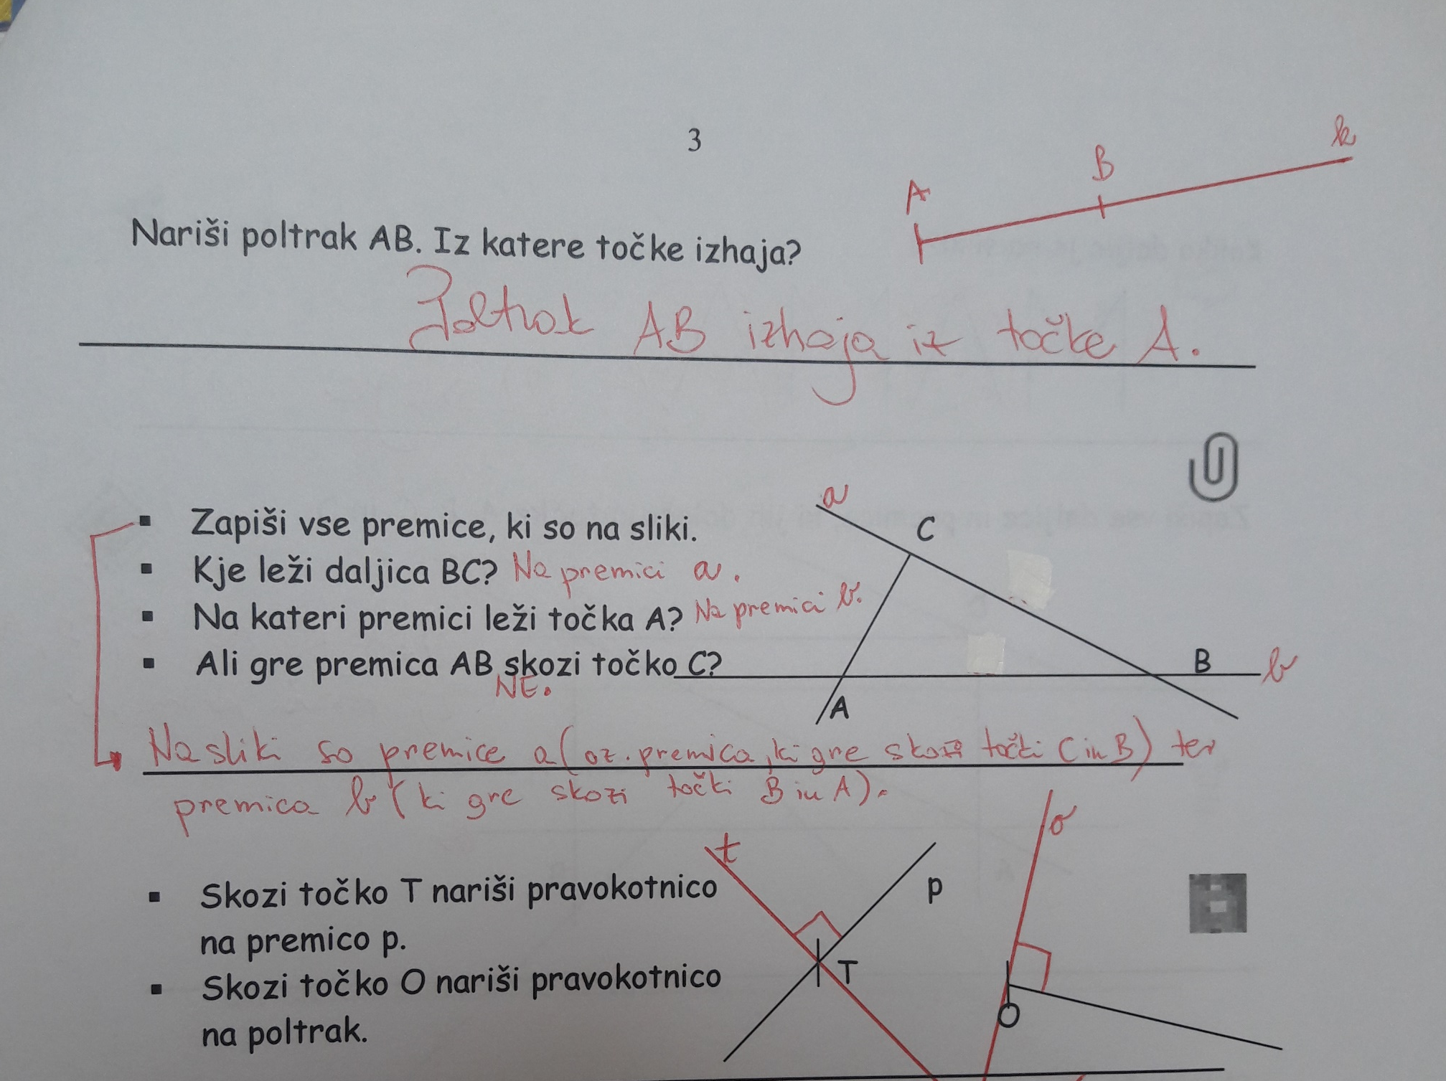

Slide 4
S šestilom prenesi na poltrak najprej dolžino daljice AB, nato jo s šestilom podaljšaš za 2 cm (2 cm odmeriš na ravnilu).

